Slide 1
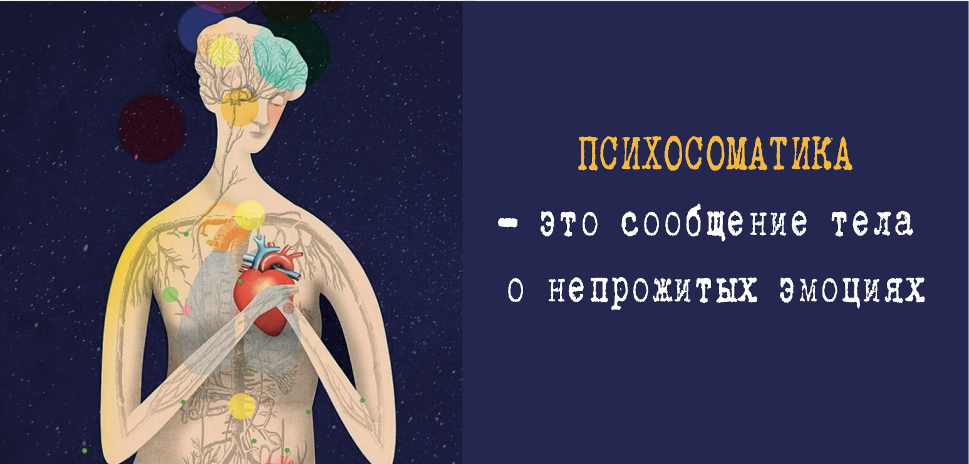

Психосоматика-что это?
Психосоматика – направление в медицине и психологии, которое изучает заболевания соматического характера. Учение о влиянии души на состояние организма было популярно уже во времена Древней Греции.
Как правило, психосоматический симптом «маскируется» под симптомы того или иного заболевания. При возникновении недуга, человек обращается к врачам. Они направляют на обследование, ориентируясь на жалобы пациента. После прохождения обследования пациенту назначают ряд медикаментов, которые на некоторое время улучшают состояние, но приносят лишь временное облегчение, и болезнь возвращается снова. Тогда можно смело предположить, что человек имеет дело с психосоматикой.

Slide 2
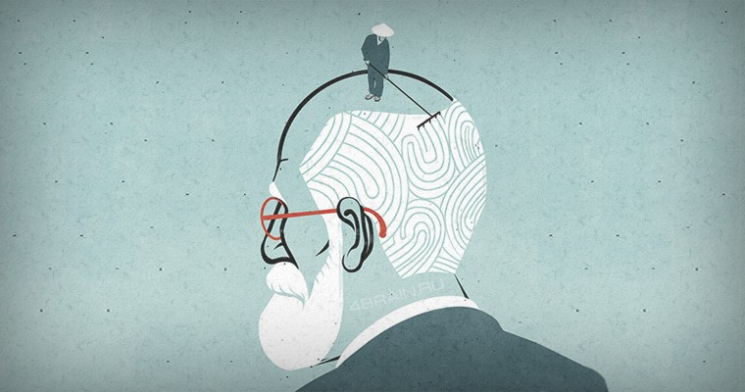
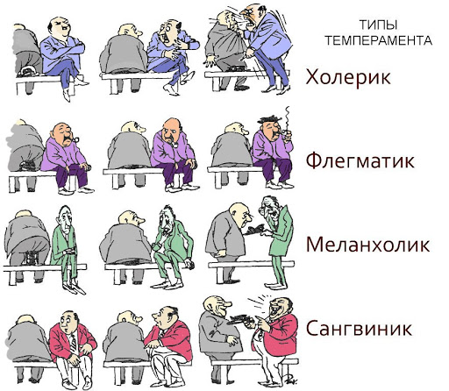
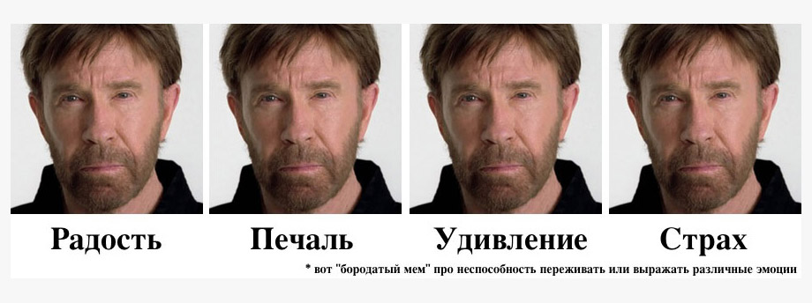
Откуда? Теории возникновения
З. Фрейд.
Гиппократ, Гален, Флендерс Данбар
Алекситимия

Slide 3
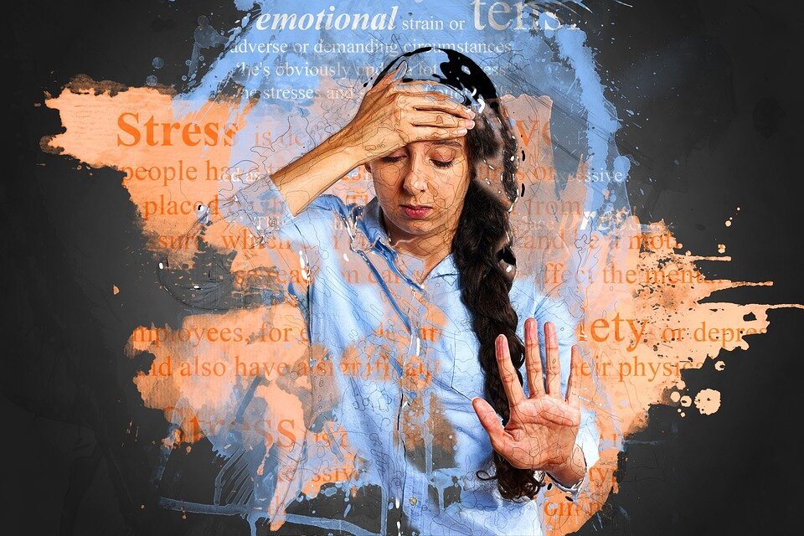
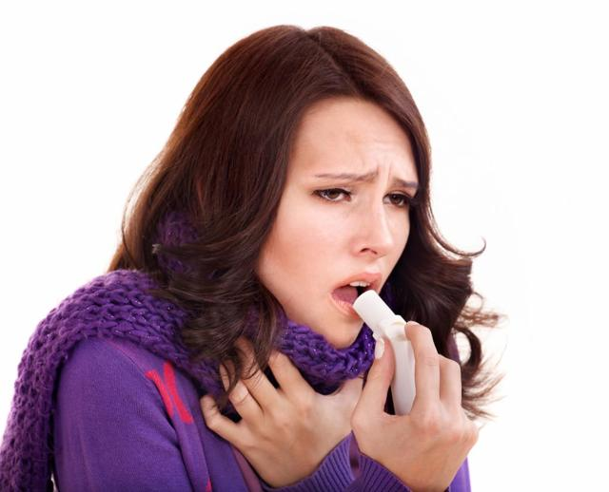
Теория Ф. Александера
Теория стресса

Slide 4
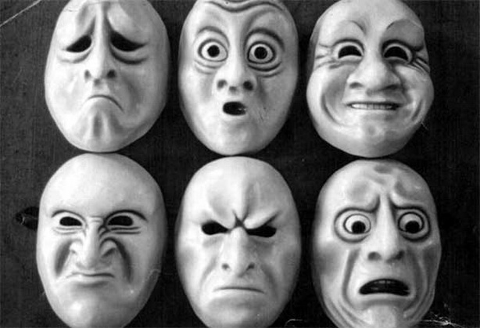
Первичные Эмоции
Тревога
Страх
Гнев
Агрессия
Беспокойство
Злость
Вторичные Эмоции
Обида
Зависть
Вина
Стыд
Ревность

Slide 5
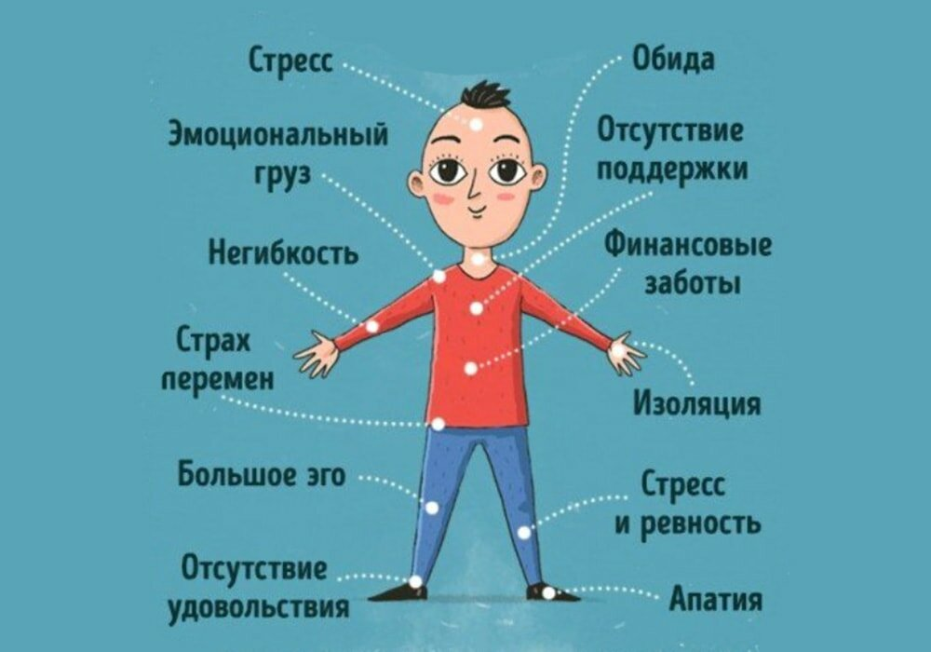
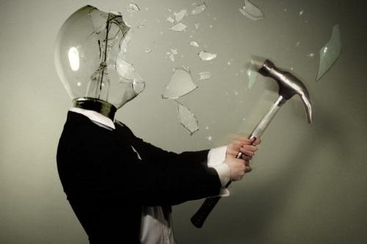
Причинами психосоматических реакций могут выступать:
Внутренний Конфликт.
Язык тела.
Мотивация или условная выгода.
Опыт прошлого.
Идентификация.
6. Внушение.
7.Самонаказание.

Slide 6

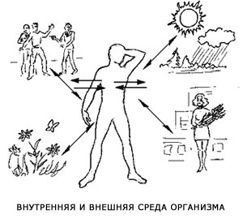
Формирование симптома
ОКРУЖАЮЩИЙ МИР
Я
Любой значимый чел. (родитель, близкий чел.)

Slide 7
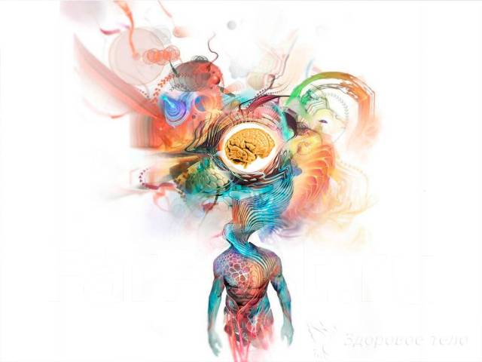

Симптомы психосоматических заболеваний
1. Нет физической или органической причины заболевания.
2. Частое повторение заболевания.
3. Наличие психологической травмы или хронических стрессов.
4. Традиционное лечение не помогает.

Slide 8
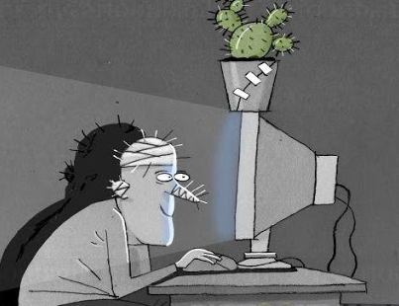
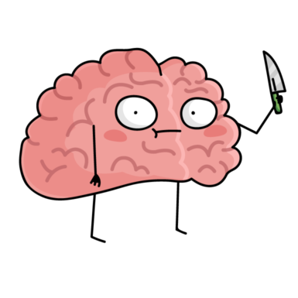
Мы теряем силы, когда:
• говорим «да», в то время как хотелось сказать «нет»,
• улыбаемся, вместо того, чтобы заплакать,
• не отдыхаем,
• уговариваем себя потерпеть еще немного, вместо того, чтобы понять «Ради какой светлой цели я сейчас это терплю?»
• обижаемся, вместо того, чтобы попросить человека о том, что нам нужно,
• занимаемся не своим делом,
• человек неинтересен, а мы по каким-то придуманным причинам продолжаем с ним общаться,
• люди рядом с нами большую часть времени говорят о негативе,
• говорим много о политике, тарифах ЖКХ, пробках на дорогах, и т.д.
• сплетничаем,
• много и эмоционально рассказываем о том, как живут другие,
• работаем на неинтересной, надоевшей работе,
• боимся,
• ждем, что кто-то придет (Дед Мороз, принц, олигарх Леопольд) и жизнь изменится,
• ругаем себя, считаем себя недостойными, неумелыми, неудачливыми

Slide 9
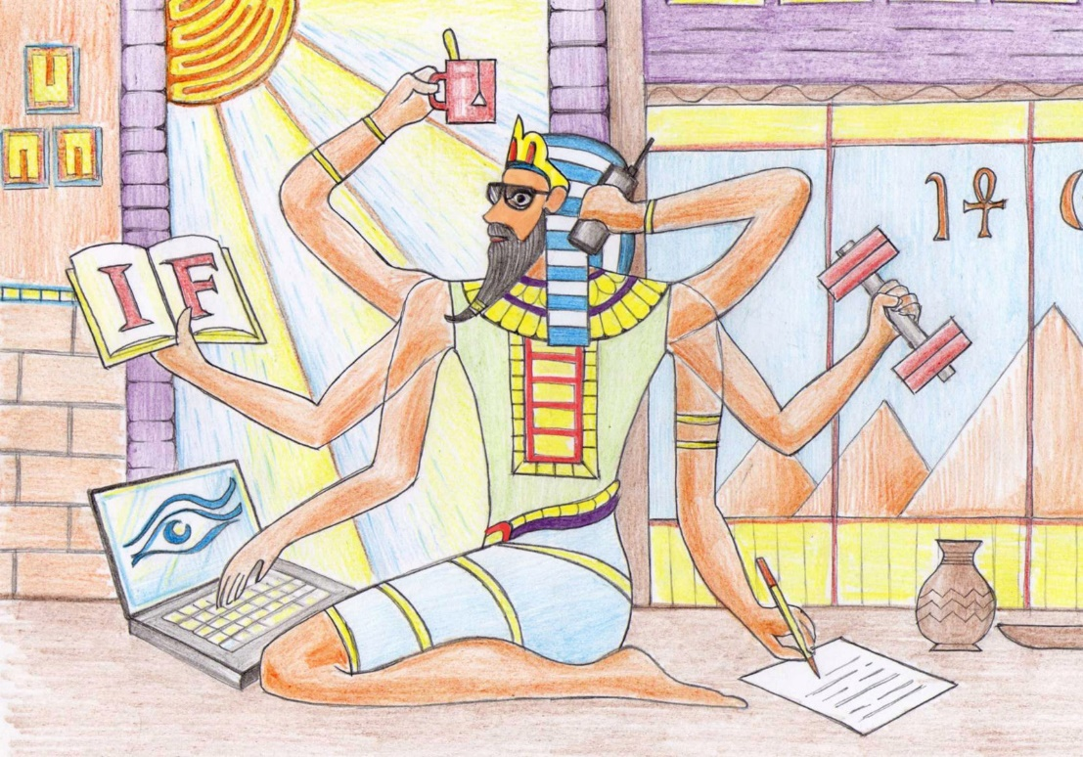
Мы набираем силу когда:
• Знакомимся с новыми людьми,
• Получаем новые знания,
• Путешествуем,
• Преодолеваем свои страхи,
• Пробуем что-то новое,
• Гуляем (не путайте с «бежим на работу» или идем в магазин,
а именно гуляем без всякой определенной цели),
• Занимаемся творчеством,
• Общаемся с приятными людьми,
• Общаемся с людьми, которые нас поддерживают и верят в нас,
• Занимаемся своим телом (физ. акт-ть, телесные практики, баня, бассейн),
• Освобождаем физическое пространство (вспомните, как по-другому вы себя чувствуете в отремонтированной комнате),
• Освобождаем эмоциональное пространство (вспомните, как вы по-другому себя чувствуете, когда удалось простить и проститься с человеком),
• Говорим «нет», когда хочется сказать «нет» и говорим «да», когда хочется сказать «да»,
• Начинаем делать то, что нам хочется.

Slide 10
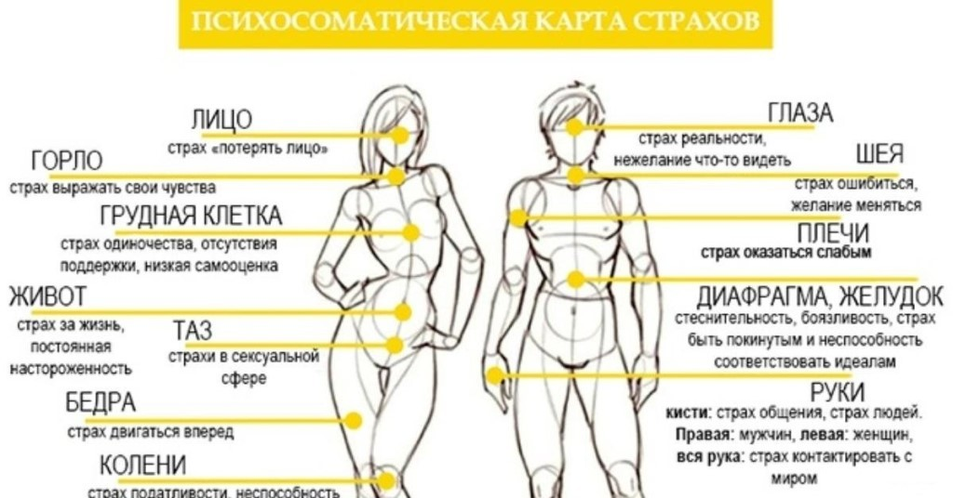

Slide 11
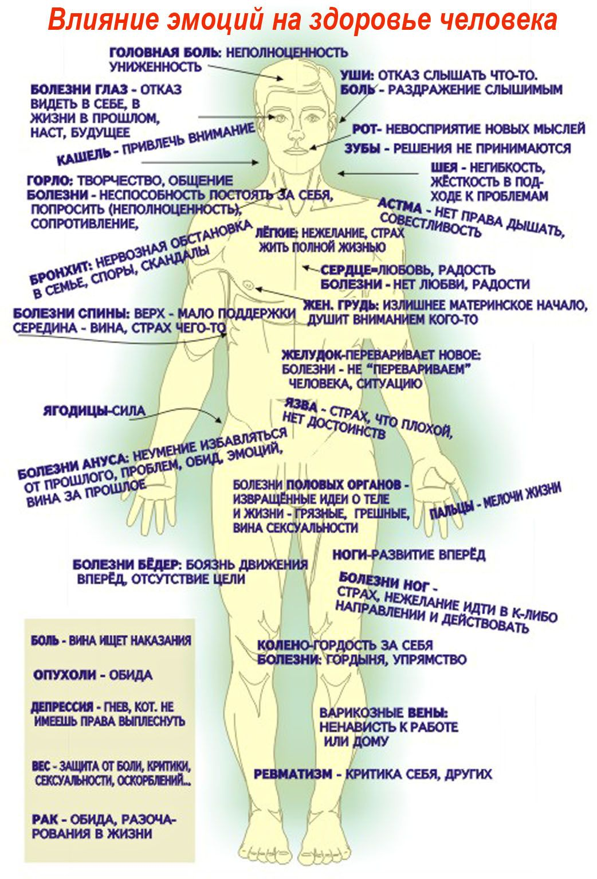

Slide 12
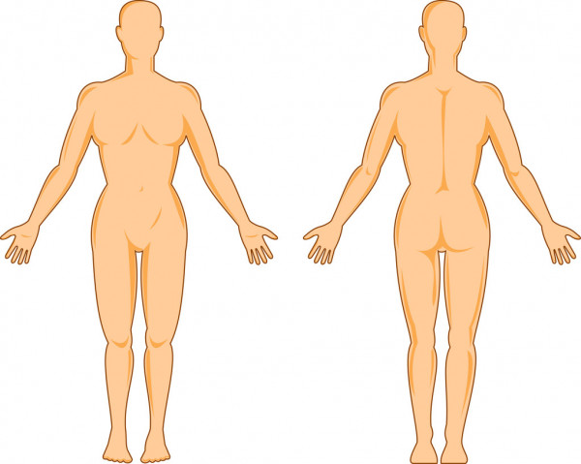
Психосоматическая карта личности

